Slide 1
Universidad Francisco Marroquín
Machine Learning
Primer semestre 2018

Slide 2
Evaluación de modelos
En la última clase aprendimos nuevas métricas de evaluación de modelos
Aprendimos el problema de usar accuracy en datasets desbalanceados y otras métricas alternativas.
Aprendimos la matriz de confusión y su significado.
Aprendimos del balance entre precisión y recall
En esta clase continuamos con el tema de evaluación y lo utilizamos como herramienta de selección de modelos
Introducimos : diagnostico de ML o ML debugging , underfitting y overfitting

Slide 3
Evaluación de sistemas de ML
Con lo aprendido en la última clase ya conocemos como evaluar modelos de ML y comparar distintos modelos, lo cual nos puede llevar a seleccionar el mejor modelo para cierta tarea.
Pero ¿que hacemos si luego de evaluar uno o varios modelos descubrimos que comete errores a un nivel intolerable?
Existen varias acciones posibles a tomar si queremos mejorar el funcionamiento de un sistema de ML , pero ¿ Como sabemos cual es la mejor opción de entre todas las disponibles ? Algunas de ellas son:
Conseguir mas datos(mas observaciones)
Conseguir mas datos(mas características de los que ya poseemos)
Usar menos features(hacer feature selection)
Agregar features polinomiales( exponenciar las que poseemos, o multiplicarlas entre sí)
Agregar regularización(a detallar en futuras clases)
Reducir regularización(a detallar en futuras clases)
Usar un modelo distinto

Slide 4
Evaluación de sistemas de ML
¿ Que hacemos si luego de evaluar uno o varios modelos descubrimos que comete errores a un nivel intolerable?
Existen varias acciones posibles a tomar si queremos mejorar el funcionamiento de un sistema de ML , pero ¿ Como sabemos cual es la mejor opción de entre todas las disponibles ?
Para saber que acciones tomar , primero necesitamos identificar de que problema sufre nuestro algoritmo de ML , el problema encontrado determina en que acciones vale la pena invertir tiempo.
A este proceso de identificar : ¿Que problema posee nuestro modelo de ML? Se le conoce como:
Diagnostico de Machine learning
Debugging de Machine learning(heredado de la programación)
Lamentablemente muchos desarrolladores no conocen estas técnicas y pasan meses realizando a ciegas acciones que posiblemente no eran la mejor opción.
El proceso de diagnostico/debugging puede tomar bastante tiempo,pero su beneficio es que nos ahorrara mucho mas tiempo ya que nos dará una guía de las acciones mas prometedoras a tomar.

Slide 5
Evaluación de sistemas de ML
Train/val/test split
Hasta ahora hemos utilizado un único dataset llamado “training set” el cual hemos usado para entrenar los modelos, y también para realizar predicciones y evaluar su exactitud y/o rendimiento.
Pero el objetivo de un modelo de ML es realizar predicciones en nuevos datos , no en los datos de los cuales ya conocemos históricamente los resultados,es decir realizar predicciones en nuevas observaciones que nunca observó durante su entrenamiento.
En la analogía al aprendizaje humano, en un curso de matemáticas el alumno aprende un tema utilizando ejemplos ,pero se busca que pueda resolver en el futuro nuevos problemas de este tema los cuales nunca observó durante su estudio .

Slide 6

Evaluación de sistemas de ML
Train/val/test split
Esto significa que buscamos que un modelo de ML pueda generalizar a nuevos datos a partir de lo “aprendido” en los datos históricos.
Similar un alumno busca generalizar lo aprendido a nuevos problemas, a partir de los ejemplos y problemas resueltos durante su estudio .
Concluimos que buscamos : aprender y generalizar en lugar de memorizar y repetir.

Slide 7
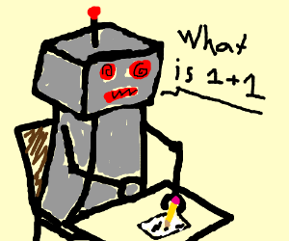
Evaluación de sistemas de ML
Train/val/test split
Hasta ahora hemos entrenado , y evaluado nuestros modelos utilizando un mismo set de datos, el training-set
Pero esto es el equivalente humano a estudiar los ejemplos vistos en clase, y tener en el examen los mismos ejemplos,si memorizamos los ejemplos tendremos buena nota, aún cuando no aprendimos y no podremos resolver nuevos problemas en el futuro, esto significa que no podemos generalizar.

Slide 8
Evaluación de sistemas de ML
Train/val/test split
Necesitamos una mejor manera de evaluar nuestros modelos de ML
Pero ya que su objetivo es ser preciso en nuevos datos, y no tenemos forma de observar el futuro necesitamos una forma de evaluarlo con datos que nunca ha visto pero que ya existan

Slide 9
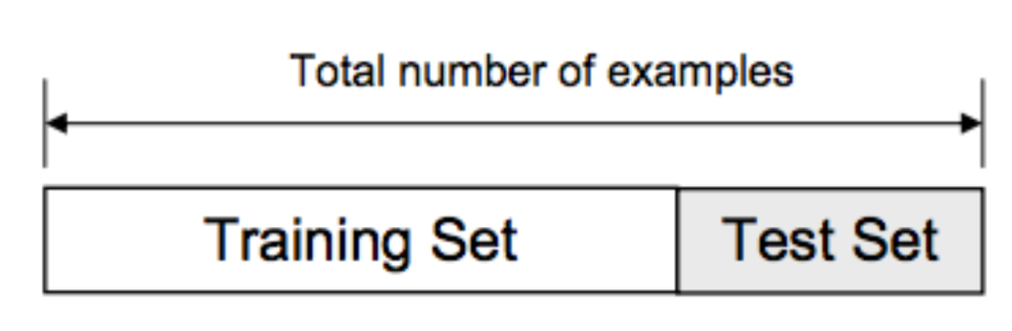
Evaluación de sistemas de ML
Train/val/test split
Para esto dividimos nuestros datos históricos y ahora en vez de solo tener un training set , lo dividiremos en 2 :
Training-set: similar a como lo hemos estado haciendo, servirá para realizar el proceso de entrenamiento
Test-set: Datos históricos que ocultaremos(no mostraremos) al modelo durante el entrenamiento , serán utilizados para realizar predicciones y comparar contra el valor real,es decir para probar y evaluar que tan bien el modelo generaliza(que tanto aprendió, en lugar de memorizar)
En la analogía con nuestro aprendizaje, el profesor tiene un libro con 10 problemas diferentes, estudiamos(aprendemos) con 7 de ellos y el profesor oculta 3, estos 3 serán usados en el examen para probar y evaluar que tan bien aprendimos(en lugar de memorizar los 7 estudiados)

Slide 10
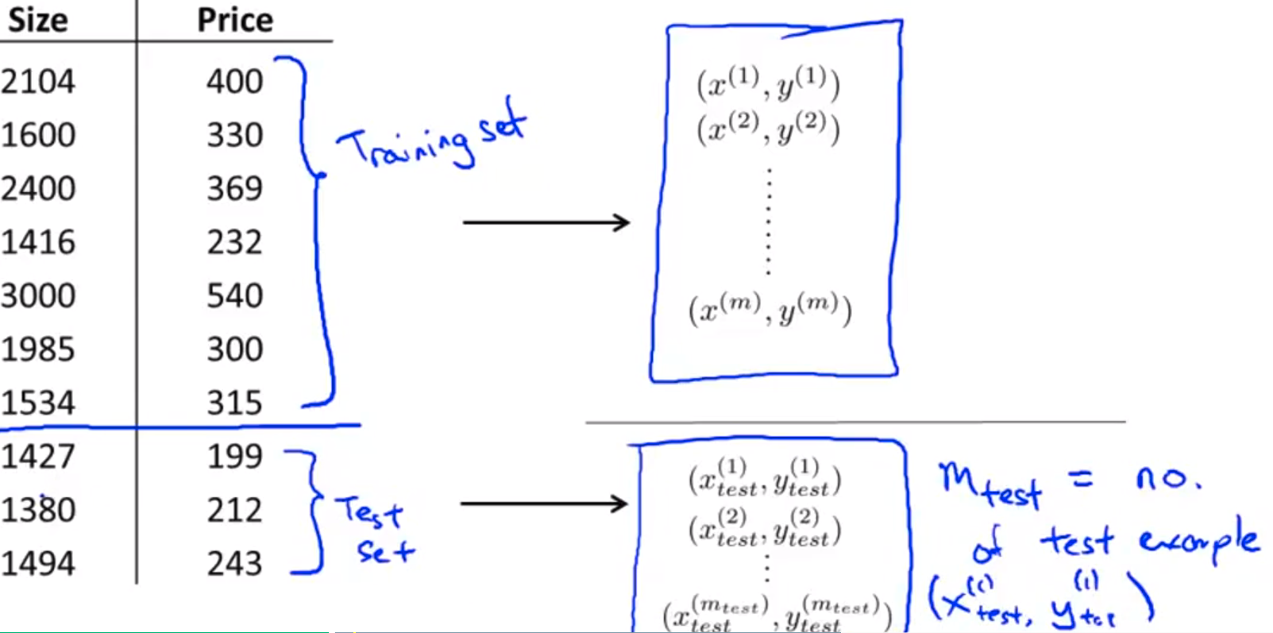
Evaluación de sistemas de ML
Train/val/test split
Para esto dividimos nuestros datos históricos y ahora en vez de solo tener un training set , lo dividiremos en 2 :
Training-set: similar a como lo hemos estado haciendo, servirá para realizar el proceso de entrenamiento
Test-set: Datos históricos que ocultaremos(no mostraremos) al modelo durante el entrenamiento , serán utilizados para realizar predicciones y comparar contra el valor real,es decir para probar y evaluar que tan bien el modelo generaliza(que tanto aprendió, en lugar de memorizar)
Ejemplo con el problema de predicción de precios de casas:

Slide 11
Evaluación de sistemas de ML
Train/val/test split
Nota: aun que en los ejemplos usados la separación lleva un orden(la primera parte train,la segunda test) esto fue solo para ilustración, la forma correcta de hacerlo es a través de una separación aleatoria y es recomendable hacer una separación “estratificada”, es decir que se mantenga la distribución original de los datos.
Esto significa que si en el dataset original se tiene 65% de los datos perteneciendo a la clase 1, y 35% a la clase 0, en los train-set y test-set buscamos mantener esta distribución.

Slide 12

Evaluación de sistemas de ML
Train/val/test split
Ahora poseemos 2 datasets(train y test) esto significa que al utilizar alguna de las métricas de evaluación ya discutidas , tendremos 2 versiones de cada una de estas métricas.
Por ejemplo para accuracy:
Train-accuracy: la métrica de accuracy al ser evaluada usando los datos de entrenamiento
Test-accuracy: la métricas de accuracy al ser evaluada usando los datos de prueba
Para MSE en regresión:
Train-MSE: el promedio de errores al cuadrado en los datos de entrenamiento
Test-MSE: el promedio de errores al cuadrado en los datos de prueba
De la misma manera con el resto de métricas que ya conocemos.

Slide 13


Evaluación de sistemas de ML
Train/val/test split
En resumen el test-set nos provee una forma de evaluar nuestros modelos con datos que jamas han visto ,para poder conocer que tan efectivos serán al momento de realizar predicciones en nuevos datos.
Una vez conociendo como evaluarlo de manera realista, necesitamos establecer una referencia , un nivel de comparación, un rendimiento mínimo que debe cumplir.
En la analogía con el aprendizaje humano: necesitamos una nota mínima con la cual podamos aprobar y concluir que si hemos aprendido.

Slide 14
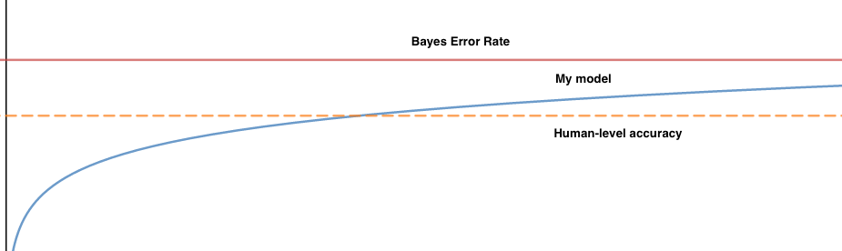
Evaluación de sistemas de ML
Train/val/test split
Esta referencia se establece de manera diferente para cada proyecto y aplicación, muchas veces se usan por ejemplo:
Nivel humano: se establece como nivel de referencia, el valor promedio que un humano puede alcanzar,por ejemplo en diagnóstico médico ,si el médico logra diagnosticar con 85% de exactitud, se busca que el sistema de ML tenga al menos este valor de exactitud.
Mejor que una selección aleatoria: en algunos casos donde no hay expertos humanos, se busca que el sistema tenga un rendimiento promedio mejor, al que se tendría con una simple “adivinanza” aleatoria.
Establecido según el tipo de problema y/o usuarios: en algunos casos la referencia se da explícitamente ,por ejemplo “Necesitamos un sistema que con 90% de exactitud nos diga a que grupo pertenece un nuevo cliente”
En general ,es casi imposible que un sistema tenga 100% exactitud, por definición cada problema tiene un nivel de error que no puede ser eliminado de ninguna forma, debido a la aleatoriedad de la realidad, este es conocido como : error de bayes (esta es la meta máxima que no puede ser superada) por lo cual llega un punto en el que es inútil seguir trabajando en mejorar el sistema.

Slide 15
Evaluación de sistemas de ML
Machine learning debugging/diagnostics
El test-set nos servirá para evaluar nuestro modelo, y ¿que pasa si en el proceso de evaluación nuestro modelo tiene una exactitud o rendimiento inaceptable ?
Es decir, si una vez hemos establecido el valor de referencia o el rendimiento mínimo a cumplir, este no lo logra.
Analogía: ¿que pasa si luego de hacer el examen con nuevos ejercicios, no logramos la nota de aprobación?

Slide 16
Evaluación de sistemas de ML
Machine learning debugging/diagnostics
El test-set nos servirá para evaluar nuestro modelo, y ¿que pasa si en el proceso de evaluación nuestro modelo tiene una exactitud o rendimiento inaceptable ?
Es decir, si una vez hemos establecido el valor de referencia o el rendimiento mínimo a cumplir, este no lo logra.
Analogía: ¿que pasa si luego de hacer el examen con nuevos ejercicios, no logramos la nota de aprobación?
Hay 2 problemas comunes de los cuales sufren los modelos de Machine Learning y es muy probable que si tenemos un rendimiento bajo ,se sufra de uno de estos(o ambos)
Cada uno de estos tiene asociadas acciones correctivas.
Pero antes de corregir necesitamos diagnosticar

Slide 17
Evaluación de sistemas de ML
Overfitting (bias grande)
El sobre-ajuste u overfitting ocurre en casos en los cuales el modelo no es capaz de generalizar a nuevas observaciones aún cuando si tiene buen rendimiento en los datos de entrenamiento.
Es decir: tiene buen rendimiento en el train-set pero no tiene buen rendimiento en el test-set
Analogía con aprendizaje humano: memorizamos en lugar de aprender, nos memorizamos de principio a fin solo los problemas vistos en clase pero sin comprender la esencia detrás del tema ,nos va bien en un corto que contiene los mismos ejemplos vistos en clase, pero en el examen con nuevos ejercicios , fallamos.
El overfitting ocurre comúnmente con modelos complejos, por ejemplo:
Polinomios de alto grado.
Modelos con demasiadas features(no siempre mas es mejor)
En deep-learning: redes con muchas capas, o con muchas neuronas.
También ocurre comúnmente en problemas con muy pocos datos.
O bien , cuando el modelo se entrena demasiado tiempo(mas del necesario)

Slide 18
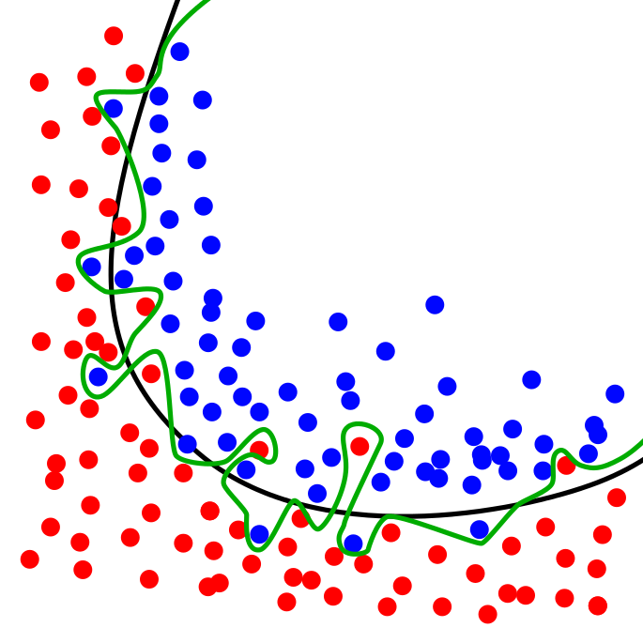
Evaluación de sistemas de ML
Overfitting(variación grande)
En resumen , el overfitting tiene mayor probabilidad de ocurrencia en problemas donde el tamaño/complejidad de los modelos es grande, y el tamaño de los datasets de entrenamiento son pequeños(demasiada complejidad para los datos que se tienen)
En casos con pocas dimensiones(pocas features) es posible identificar el overfitting visualmente al ver que la hipótesis obtenida se sobre-ajusta(de manera exagerada) para pasar por cada punto, en lugar de seguir un patrón aun que pase solo relativamente cerca de los puntos.
La hipótesis verde esta sobre-ajustada ya que no sigue el “patrón” básico si no que busca pasar de manera exagerada en cada punto de los datos.
La hipótesis negra es una mejor hipótesis ya que aun que falla en algunos puntos, captura mejor el patrón o estructura de los datos.

Slide 19
Evaluación de sistemas de ML
Underfitting
El underfitting ocurre en casos donde el modelo es incapaz de realizar predicciones precisas incluso en el train-set
Es decir: tiene mal rendimiento tanto en el train-set como en el test-set
Esto ocurre el modelo no logra capturar la estructura y patrones existentes en el train set(en overfitting la estructura se captura de manera exagerada, acá no se captura o se captura mal)
Analogía con aprendizaje humano: no logramos entender ni absorber el patrón de un nuevo tema , pero tampoco memorizamos los pasos por lo cual no nos va bien , ni al resolver los mismos ejemplos ya vistos en clase.
El overfitting ocurre comúnmente en modelos de poca complejidad que no capturan bien la estructura de los datos, por ejemplo:
Polinomios de bajo grado(pensemos en datos de forma cuadrática siendo modelados con una linea)
Modelos con muy pocas features(no tiene la información suficiente para tomar una desición)
En deep-learning: redes con pocas capas, o con pocas neuronas.
O bien , cuando el modelo se entrena muy poco tiempo(pocas iteraciones)

Slide 20
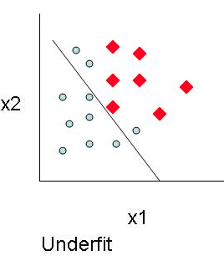
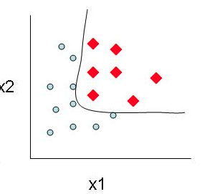
Evaluación de sistemas de ML
Underfitting
En resumen , el underfitting tiene mayor probabilidad de ocurrencia en problemas donde el tamaño/complejidad de los modelos es pequeño(demasiado simples para los datos), por lo tanto no logra capturar la estructura y patrones en los datos.
En casos con pocas dimensiones(pocas features) es posible identificar el underfitting visualmente al ver que la hipótesis obtenida no sigue los patrones y estructura de los datos.
Visualmente podemos encontrar un patrón en los datos a través de una curva,pero el modelo es una linea y este no se ajusta bien a esta estructura.
En la segunda imagen podemos ver una hipótesis mas adecuada para el problema,esta si captura la estructura de los datos y sigue el patrón.

Slide 21
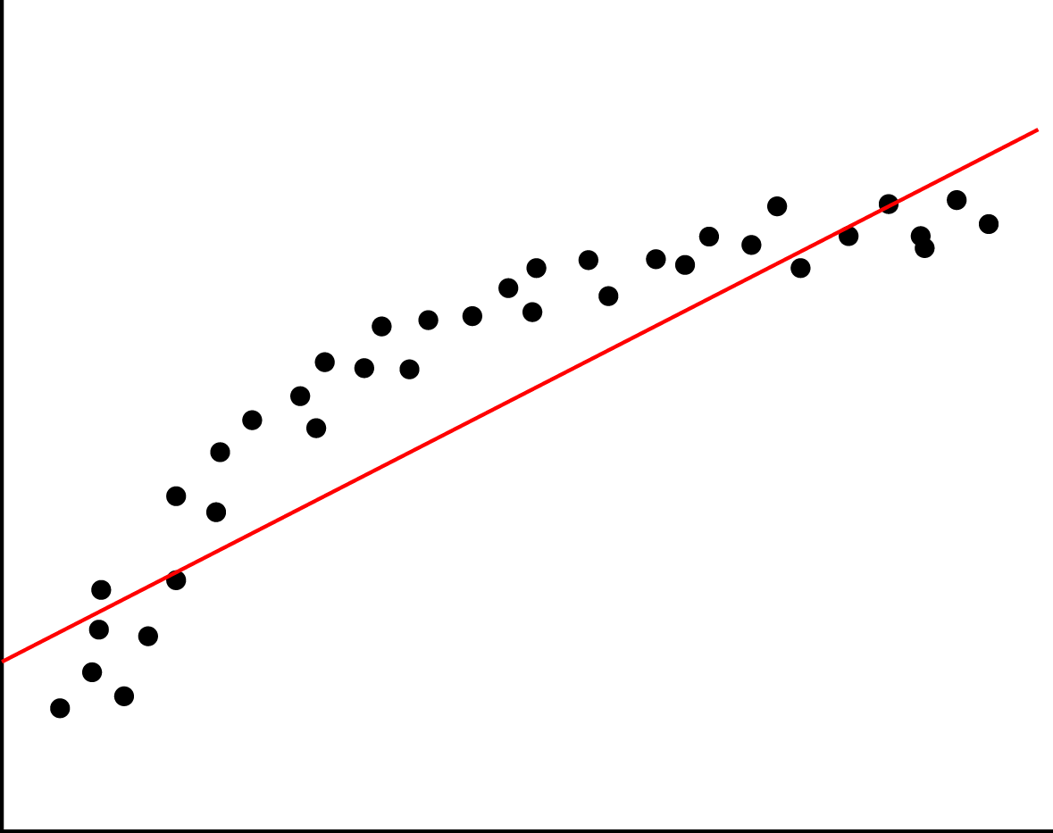
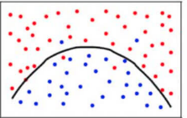
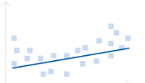
Evaluación de sistemas de ML
Underfitting

Slide 22
Evaluación de sistemas de ML
Machine learning debugging/diagnostics
En las diapositivas previas, usamos la gráfica de los datos y la hipótesis para poder entender los conceptos de underfitting y overfitting, pero esto fue solo con motivos académicos y para absorber la idea ya que en problemas reales tenemos mas de 2 variables y no podemos graficarlo.
¿Como diagnosticamos entonces underfitting(bias) o overfitting(variance) en problemas con mas de 2 dimensiones o features? Nos serán útiles las métricas de evaluación ,especialmente el error.

Slide 23
Evaluación de sistemas de ML
Machine learning debugging/diagnostics
Tanto para overfitting como para underfitting se tiene un error alto en el test set.
La diferencia entonces es:
Overfitting: el error es alto solamente en el test-set , en el train-set es mucho mas bajo
Underfitting: el error es alto también en el train-set , no solo en el test-set
Sabemos que hay una relación entre la complejidad o tamaño del modelo y el tipo de problema que puede presentar:
Overfitting: modelos muy complejos o grandes
Underfitting: modelos muy simples o pequeños.
Podemos utilizar estas 2 piezas de información para diagnosticar entonces a través de graficar en una misma gráfica el error del train-set y del test-set para distintos valores de complejidad.

Slide 24
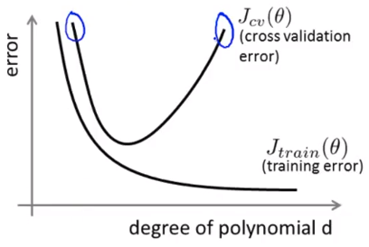
Evaluación de sistemas de ML
Machine learning debugging/diagnostics
Podemos utilizar estas 2 piezas de información para diagnosticar entonces a través de graficar en una misma gráfica el error del train-set y del test-set para distintos valores de complejidad.
Del lado izquierdo donde tanto train como test errors son altos tenemos underfitting(modelo muy sencillo)
Del lado derecho donde train-error es bajo ,pero test-error es alto tenemos overfitting(modelo muy complejo)
En un punto intermedio tenemos el valor óptimo.

Slide 25
Evaluación de sistemas de ML
Model Selection
Ahora poseemos en nuestra caja de herramientas de ML diversos modelos, para regresión poseemos :
Regresión lineal
Regresión polinomial(y dentro de regresión polinomial poseemos infinita variedad de polinomios)
Para clasificación poseemos(entre otros):
Desicion trees
Naive-Bayes
K-nearest neighbors
Regresión logística
Aun que hemos hablado ventajas y desventajas, y algunos criterios de selección , el tener diversas opciones dificulta el seleccionar el mejor modelo para una tarea dada
Y además de distintos modelos,en algunos casos poseemos “hyper-parámetros”(como veremos próximamente)

Slide 26
Evaluación de sistemas de ML
Model Selection
Para el ejemplo de regresión polinomial , usamos anteriormente como criterio de selección la evaluación visual
Es decir, graficamos los datos ,vimos que no parecían ajustarse a una línea, y elegimos un polinomio que se pareciera.
Pero …….. ¿Como vemos gráficamente los datos, si poseen mas de 2 dimensiones ? (Es decir, mas de 2 features, caso común en ML y estadística) o
Aún si los podemos ver gráficamente, ¿ Que pasa si nuestro conocimiento matemático no es tan amplio , y no conocemos la forma que tienen las gráficas de los polinomios ?
Necesitamos una manera de elegir el mejor modelo , una manera que no implique visualizar los datos ya que aveces no podemos hacerlo si simplemente no podemos ver en mas de 2 dimensiones….. pero la computadora sí puede!

Slide 27
Evaluación de sistemas de ML
Reportando métricas de performance
Hemos usado métricas de performance como MSE y cross-entropy para medir nuestros modelos de ML y los hemos usado como función de costo a minimizar como parte del entrenamiento.
Estas son adecuadas en tiempo de entrenamiento, pero no son intuitivas para reportar el rendimiento a personas no familiarizadas con ML,matemática o estadística .
Por ejemplo:
En el sistema de diagnóstico médico,al reportar a los doctores el rendimiento del sistema, no podemos decirle: El sistema tiene una entropía-cruzada de 1.12
En el sistema de predicción de precio de casas, no podemos reportar a los agentes de ventas: el sistema tiene un promedio de errores al cuadrado de 125 dolares cuadrados.

Slide 28
Evaluación de sistemas de ML
Reportando métricas de performance
Para esto , usamos en ML diferentes métricas de rendimiento para evaluar y reportar el funcionamiento de los modelos, en conclusión : entrenamos usando una métrica, pero reportamos y evaluamos usando varias mas.

Slide 29
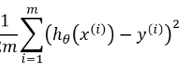
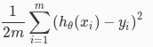
Evaluación de sistemas de ML
Reportando métricas de performance en regresión
Cuando hacemos regresión entrenamos usando MSE o su variación multiplicada por un medio, es decir, cualquiera de las opciones:
Para reportar el rendimiento del sistema, simplemente sacamos la raíz cuadrada del MSE(o bien lo multiplicamos por 2 antes de sacar la raíz cuadrada en su versión multiplicada por 1/2), esto nos da un número en la misma unidad que la variable de salida y.

Slide 30


Evaluación de sistemas de ML
Reportando métricas de performance en regresión
Por ejemplo: En el sistema de predicción de precios de casas luego del entrenamiento obtenemos que el MSE(en su versión original) es de 9000, debemos reportar a gerencia el rendimiento del sistema.
Sacamos la raíz cuadrada del MSE
Si hubieramos usado MSE en su versión multiplicada por 1/2(con el valor 4500)

Slide 31
Evaluación de sistemas de ML
Métricas de performance y evaluación en clasificación
En clasificación el proceso de reportar y evaluar modelos es mas complicado y hay mas factores a tomar en cuenta, por lo tanto hay también mas métricas de evaluación.
Nuevamente la idea es : entrenamos usando como métrica o función de costo la entropía cruzada, pero evaluamos y reportamos usando diferentes métricas.
Algunas de estas métricas son:
Accuracy
Porcentaje de error
Falsos positivos
Falsos negativos
Verdaderos positivos
Verdaderos Negativos
Precision
Recall
F1-score

Slide 32
Evaluación de sistemas de ML
Métricas de performance y evaluación en clasificación
La primera métrica de evaluación es la mas intuitiva y que hemos usado en las tareas prácticas sin describirla a detalle: accuracy o exactitud
El accuracy mide que fracción de predicciones fueron correctas
Mide el porcentaje de aciertos que nuestro modelo/algoritmo tuvo.
Mientras mas alto sea , mejor , siempre será un número entre 0 y 1
La analogía con el aprendizaje humano : en un examen de 100 preguntas falso/verdadero , cuantas respuestas obtuvimos correctas ?
Este número puede ser entendido mas fácilmente que el obtenido a través de cross-entropy
Ejemplos:
Un sistema de ML de detección de enfermedades(“si” o “no” enfermo) realiza 8 predicciones , de estas 8 obtiene 3 correctas, su accuracy es 3/8=0.375
Un sistema de detección de fraude(“fraude” o “no-fraude”) realiza en determinado día 100 predicciones, de estas 65 son correctas, su accuracy es 65/100=0.65
Un sistema de detección de Spam clasifica 32 correos correctamente de un total de 64 , su accuracy es 32/64 = 0.5

Slide 33
Evaluación de sistemas de ML
Métricas de performance y evaluación en clasificación
Muy de la mano del accuracy tenemos otra métrica intuitiva utilizada comúnmente: porcentaje de error
El error mide que fracción de predicciones fueron in-correctas
Mide el porcentaje de fallas que nuestro modelo/algoritmo tuvo.
Mientras mas bajo sea , mejor , siempre será un número entre 0 y 1
La analogía con el aprendizaje humano : en un examen de 100 preguntas falso/verdadero , ¿cuantas fallamos ?
Es el complemento del accuracy, es decir: error = 1 - accuracy
Ejemplos:
Un sistema de ML de detección de enfermedades(“si” o “no” enfermo) realiza 8 predicciones , de estas 8 obtiene 3 correctas, su error es 5/8=0.625
Un sistema de detección de fraude(“fraude” o “no-fraude”) realiza en determinado día 100 predicciones, de estas 65 son correctas, su error es 35/100=0.35
Un sistema de detección de Spam clasifica 32 correos erronamente de un total de 64 , su error es 32/64 = 0.5

Slide 34
Evaluación de sistemas de ML
Métricas de performance y evaluación en clasificación
En clasificación muchas veces necesitamos saber que tipo de errores comete el clasificador para poder corregir su funcionamiento , o bien se necesita reportar que tipos de errores comete ya que según la aplicación, un error puede ser mas costoso(el costo no necesariamente económico) que otro.
Analogía con aprendizaje humano: en el exámen de falso verdadero, ¿que tipos de errores cometimos mayormente?
Por ejemplo en medicina, ¿que es mas costoso?
Predecir que el paciente esta enfermo cuando no lo está y medicarlo o hacer mas exámenes innecesariamente
Predecir que el paciente no está enfermo cuando si lo está, y arriesgar a que su salud empeore
En un sistema que usa una cámara para permitir o denegar la entrada de una persona a una oficina, ¿que es mas costoso?
Que una persona no pertenezca a la oficina(desconocido) y se le permita el ingreso
Que se le niegue el ingreso a un empleado y tenga que solicitar ingreso a el personal de seguridad.

Slide 35
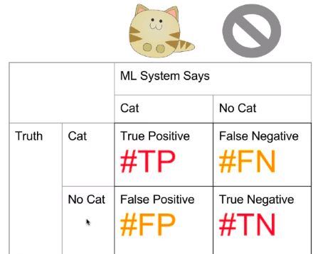
Evaluación de sistemas de ML
Métricas de performance y evaluación en clasificación
Para medir esto utilizamos 4 nuevas métricas y una forma gráfica de analizarlas en conjunto.
Falsos positivos(aveces llamado falsa alarma): cuantas veces el modelo asignó una clase positiva(y=1) cuando el resultado correcto era negativo(y = 0), también llamado error tipo 1. Del examen falso/verdadero, cuantas respuestas era falsas y elegimos “verdadero” erronamente
Falsos negativos:cuantas veces el modelo asignó una clase negativa(y=0) cuando el resultado correcto era positivo(y = 1) ,también llamado error tipo 2. Del examen falso/verdadero, cuantas respuestas eran verdaderas y elegimos “falso” erronamente.
Verdaderos positivos: cuantas veces el modelo obtuvo una predicción de y=1 de forma correcta. Del examen falso/verdadera cuantas veces acertamos al seleccionar “verdadero” como respuesta.
Verdaderos negativos: cuantas veces el modelo obtuvo una predicción de y = 0 de forma correcta. Del examen falso/verdadera cuantas veces acertamos al seleccionar “falso” como respuesta.

Slide 36
Evaluación de sistemas de ML
Métricas de performance y evaluación en clasificación
La llamada matriz de confusión es una manera visual de observar y analizar gráficamente las 4 métricas antes descritas.
Por ejemplo , tenemos un sistema de ML que busca identificar en imágenes la presencia de gatos:
La matriz consiste de 2 filas y 2 columnas,por lo cual tiene un total de 4 posiciones, 1 para cada una de las métricas descritas.
Las filas representan el valor real(la respuesta correcta) y las columnas representan la predicción del modelo de ML(la respuesta elegida en el examen) . El orden de la matriz puede variar, lo importante es su significado.
Buscamos obtener valores altos en la diagonal true-positive/true-negative(en rojo) y valores bajos en la diagonal false-positive/false-negative(amarillo)

Slide 37
Evaluación de sistemas de ML
Métricas de performance y evaluación en clasificación

Slide 38
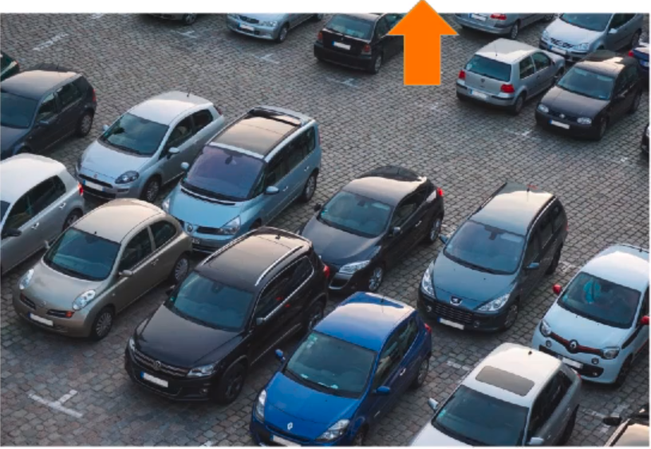
Evaluación de sistemas de ML
Métricas de performance y evaluación en clasificación con datasets desbalanceados(skewed)
Aun que el accuracy puede ser en buen porcentaje de los casos adecuados para evaluar nuestros modelos de ML, no es la mejor opción cuando se tienen datasets desbalanceados(lo que en estadística se conoce como skewed classes).
Un dataset desbalanceado es aquel en el que el porcentaje de ocurrencia de cada clase(los valores de y) no se encuentran distribuidos uniformemente.
En la analogía con el examen, pensemos en un examen donde 99 de las 100 respuestas son “verdadero” y solo 1 respuesta es “falso”(un dataset/examen balanceado sería 50 falso y 50 verdadero)
Se crea un sistema de ML que identifica parqueos disponibles dentro de un parqueo público , en este parqueo de un total de 1000 parqueos 10 estan disponibles(y=1) y 990 no estan disponibles(y=0)
Veamos con ejemplos que problema se tiene al usar accuracy en un dataset desbalanceado.

Slide 39
Evaluación de sistemas de ML
Métricas de performance y evaluación en clasificación con datasets desbalanceados(skewed)
En la analogía con el examen, pensemos en un examen donde 99 de las 100 respuestas son “verdadero”(y=1) y solo 1 respuesta es “falso”(un dataset/examen balanceado sería 50 falso y 50 verdadero) , un alumno que no estudió responde “verdadero” (y=1) a todas las preguntas sin siquiera leerlas. Ya que 99 de las respuestas son “verdadero” el alumno saca 99 de nota aún sin haber estudiado, y sin haber leído las preguntas.
Se crea un sistema de ML que identifica parqueos ocupados dentro de un parqueo público , en este parqueo de un total de 1000 parqueos 990 estan ocupados(y=1) y 10 estan disponibles(y=0)
El sistema de ML tiene un error y predice y = 1(ocupado) siempre , sin importar sus features x, al medir accuracy para este modelo se obtiene 990/1000 = 0.99, parece ser un buen sistema aún cuando ignora sus features y siempre produce y = 1 pero no lo es.

Slide 40
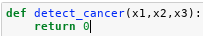
Evaluación de sistemas de ML
Métricas de performance y evaluación en clasificación con datasets desbalanceados(skewed)
En el sistema de diagnóstico de cancer, se sabe que el 95% de los casos el paciente no tiene cancer y un 5% de los casos, si lo tiene. Si el sistema tiene un error(bug) y predice todo el tiempo(de manera constante) que el paciente no tiene cáncer(y=0) ,este tendrá un accuracy de 95%, por lo cual pensamos erroneamente que es bueno y se entrega a los doctores para su uso, pero este sistema fallará en identificar a los pacientes con cáncer(su objetivo de existencia!)

Slide 41
Evaluación de sistemas de ML
Métricas de performance y evaluación en clasificación con datasets desbalanceados(skewed)
Podemos utilizar entonces, otras métricas que serán de gran ayuda para evaluar modelos que trabajan sobre datos desbalanceados , pero también son relevantes en problemas con datos balanceados.

Slide 42
Evaluación de sistemas de ML
Métricas de performance y evaluación en clasificación con datasets desbalanceados(skewed)
Precision :
De todas las observaciones que nuestro modelo predice y = 1, ¿que porcentaje era y = 1 en realidad?
Es decir , de todas las veces que el modelo predice y = 1, ¿que porcentaje acertó?
Un precisión de 1 es el caso óptimo, y un precisión de 0, es el peor caso.
Analogía: del examen de 100 preguntas falso/verdadero, de todas las respuestas que elegimos “verdadero” ,¿que porcentaje de verdad lo era ?
Si seleccionamos “verdadero” 30 veces, y de estas 30 resulta que para 20 la respuesta correcta era “verdadero” tenemos: precision = 20/30 = 0.66
Para el caso de detección de gatos: el modelo dice que 5 imágenes pertenecen a 1 gato, pero de estas 5, solo 2 lo son.
Precision = 2/5 = 0.4
Para el caso de detección de parqueos ocupados, un modelo que predice que 980 parqueos estan ocupados, y de estos en realidad habían 975 ocupados tiene precision de 975/980 = 0.9948

Slide 43
Evaluación de sistemas de ML
Métricas de performance y evaluación en clasificación con datasets desbalanceados(skewed)
Recall :
De todas las observaciones que en realidad eran y = 1, ¿que porcentaje nuestro modelo predice y = 1?
Es decir, de los datos reales, para todas las observaciones donde y = 1, que porcentaje identifica el modelo como y = 1
Un recall de 1 es el caso óptimo, y un recall de 0, es el peor caso.
Analogía: del examen de 100 preguntas falso/verdadero, de todas las respuestas cuya respuesta correcta es “verdadero” ,¿que porcentaje respondimos “verdadero” ?
Si 60 preguntas tenían “verdadero” como respuesta correcta , y contestamos “verdadero” en 30 , tenemos :recall = 30/60 = 0.5
Para el caso de detección de gatos: hay 70 imágenes con un gato , y de estas predecimos que hay un gato en 60 imágenes, tenemos : recall = 60/70 = 0.8571
Para el caso de detección de parqueos ocupados, un modelo que predice que 980 parqueos están ocupados de un total de 990 que si lo están tiene recall de 980/990 = 0.9898
El detector de cáncer que siempre predice y = 0 , tiene un recall de 0 ya que no identifica bien a ningun paciente enfermo.

Slide 44
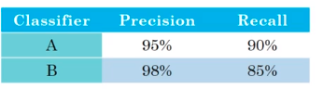
Evaluación de sistemas de ML
Precision vs Recall:
Muchas veces al evaluar un modelo con Precision y Recall , una de las 2 métricas es alta y la otra es baja, entonces ¿como sabemos que modelo es mejor que otro ?
Por ejemplo , poseemos 2 modelos A y B de detección de cáncer, ¿como elegimos cual es mejor para ser entregado a los médicos ?

Slide 45
Evaluación de sistemas de ML
Precision vs Recall:
Muchas veces al evaluar un modelo con Precision y Recall , una de las 2 métricas es alta y la otra es baja, entonces ¿como sabemos que modelo es mejor que otro ?
Por ejemplo , poseemos 2 modelos A y B de detección de cáncer, ‘como elegimos cual es mejor para ser entregado a los médicos ?
Podemos elegir una de las 2 métricas según lo que tenga un costo o impacto mas elevado para la aplicación específica
Recordemos que en un modelo de clasificación probabilístico , predecimos y=1 cuando el modelo predice que la probabilidad es >= 0.5 y predecimos y = 0 cuando el modelo predice que la probabilidad es < 0.5

Slide 46
Evaluación de sistemas de ML
Precision vs Recall:
Podemos elegir una de las 2 métricas según lo que tenga un costo o impacto mas elevado para la aplicación específica.
Buscamos un precision alto si queremos que el modelo este muy seguro de y = 1 , por ejemplo queremos decirle a un paciente que tiene cancer, solo si el modelo dice que la probabilidad de que lo tenga es > 0.75 , esto evitará que tengamos pacientes “asustados” sin razón
Buscamos un recall alto si queremos que el modelo diga que y = 1 , aún si solo tiene la ligera sospecha de que así sea, es decir si dice que la probabilidad de que lo tenga es de 0.4 ,esto evitará que tengamos pacientes no tratados aún cuando es posible que esten enfermos.
Un precision alto reduce las “falsas alarmas” es decir falsos positivos
Un recall alto reduce los falsos negativos
Por ejemplo: un sistema de ML usado como ayuda por jueces indica si un sospechoso es culpable (y=1), o no(y=0). Que es mejor?:
Un sistema con precision alto evita falsos positivos , por lo cual se reduciría la cantidad de personas inocentes que son encarceladas(pero puede que varios culpables salgan libres)
Un sistema con recall alto evita falsos negativos , por lo cual se reduciría la cantidad de personas culpables que salen con libertad (pero puede que varios inocentes sean encarcelados)

Slide 47
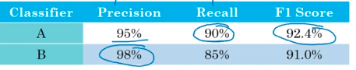
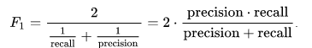
Evaluación de sistemas de ML
Precision vs Recall:
¿ Que hacemos si ambas cosas son importantes en nuestra aplicación?
No queremos encarcelar inocentes pero tampoco queremos liberar culpables
No queremos asustar pacientes sin razón,pero tampoco queremos dejar sin tratamientos a posibles enfermos.
Podemos usar una nueva métrica de evaluación que combina precision y recall en un único número llamada f1 score
Podemos pensar en el f1-score como un promedio entre precision y recall(su definición exacta es la media harmónica de precision y recall)
f1-score alcanza su valor mas alto (1) cuando tanto precisón como recall son “perfectos” 1 y es 0 cuando alguno de los 2 es 0.
El f1-score nos provee un número que nos permite evaluar y elegir que modelo es mejor.

Slide 48
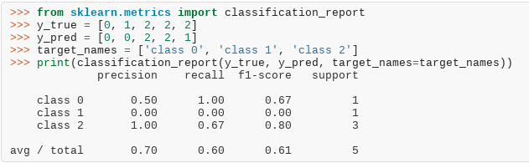
Evaluación de sistemas de ML
¿Como calcular las métricas de evaluación?
Aun que podemos calcular las métricas de evaluación manualmente con implementar en código su definición, scikit-learn provee funciones pre-definidas para lograrlo a través de sklearn.metrics.
Para todos los casos se evalúa la métrica usando 2 vectores, un vector con las y reales, y otro vector con las y de predicción.
Accuracy: sklearn.metrics.accuracy_score
Precision: sklearn.metrics.precision_score
Recall: sklearn.metrics.recall_score
F1 score: sklearn.metrics.f1_score
Además de muchas otras métricas y funciones útiles, por ejemplo:
sklearn.metrics.classification_report imprime un resumen con las métricas mas importantes
sklearn.metrics.confusion_matrix calcula la matriz de confusión

Slide 49
Muchas gracias
Preguntas o comentarios?
Muchas gracias

